Slide 1
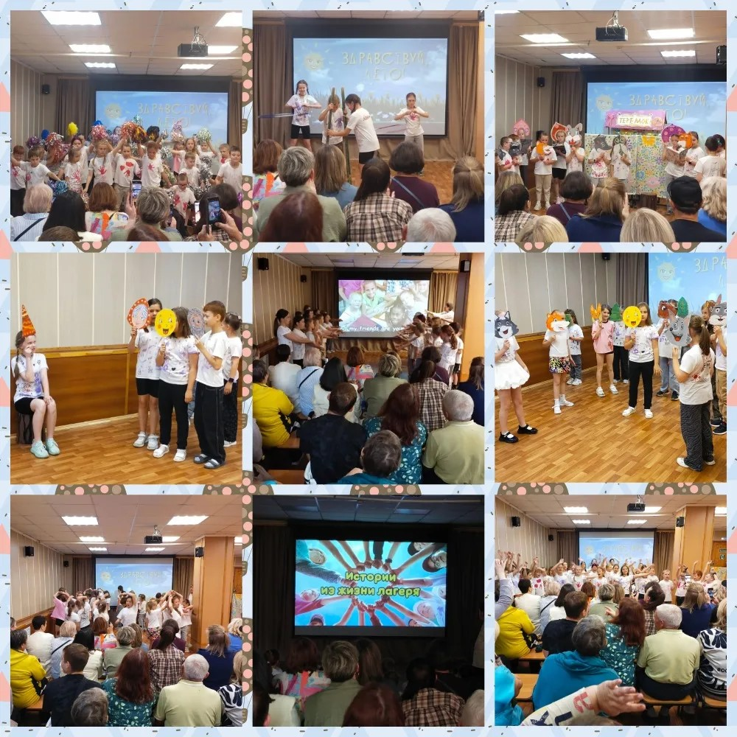
Основные
направления
в работе с детьми
с ОВЗ
Гурова Н. С.
Фото вставить
МБУДО ДЦИ «Гармония» (г.Пересвет)
Семинар «Формирование готовности
педагогов к работе с детьми с ОВЗ»
Notes:
Основные направления в работе с детьми с ОВЗ
Доклад Гуровой Н. С.
Школа искусств «Гармония», г. Пересвет
Семинар «Формирование готовности педагогов к работе с детьми с ОВЗ»
Уважаемые коллеги! Работа с детьми с ограниченными возможностями здоровья в школе искусств направлена на освоение художественной деятельности, развитие творческих возможностей и участие в культурной жизни. Для этого необходимо определить, какие образовательные задачи доступны ребёнку сейчас, чему он может научиться при поддержке и какие условия помогут ему действовать самостоятельно. Именно согласованность целей, способов обучения и необходимой помощи определяет качество педагогической работы.
Обучающиеся с ОВЗ имеют разные образовательные потребности. Название нарушения само по себе не определяет интересы ребёнка, уровень понимания, возможности общения или музыкальные и художественные способности. Поэтому общие знания специальной педагогики необходимо соотносить с наблюдением за конкретным обучающимся. Даже при сходных нарушениях детям могут требоваться разные способы объяснения, темп работы и объём поддержки.
Методологическую основу такой работы составляют деятельностный подход, индивидуализация и представление Л. С. Выготского о зоне ближайшего развития. Ребёнок осваивает новое действие в доступной совместной деятельности, а педагог постепенно передаёт ему посильную часть работы. При этом учебную подсказку можно сокращать по мере освоения действия, а необходимые средства доступности сохраняют. Предлагаю рассмотреть восемь взаимосвязанных направлений, которые позволяют реализовать этот подход в школе искусств.
Фотография иллюстрирует художественное обучение. Она не относится к школе искусств «Гармония» и не свидетельствует о наличии ОВЗ у изображённых людей. Фото: Ministério da Cultura, gov.br/cultura. Источник: https://www.gov.br/cultura/pt-br/assuntos/noticias/projeto-aprovado-pela-lei-rouanet-abre-60-vagas-gratuitas-para-formacao-musical-em-santa-catarina-1
Основа: доклад Гуровой Н. С. «Основные направления в работе с детьми с ОВЗ», школа искусств «Гармония», г. Пересвет.

Slide 2
Основные направления работы
1.
Образовательные
потребности
5.
Общение
и самостоятельность
2.
Индивидуальные цели
6.
Совместное творчество
3.
Доступная среда
7.
Семья и специалисты
4.
Адаптация задания
8.
Индивидуальное
продвижение
02 / 7
Notes:
Восемь направлений рассматриваются как взаимосвязанная система. Выявление потребностей помогает сформулировать цель. Цель определяет содержание и специальные условия. Наблюдение за продвижением позволяет корректировать дальнейшую работу. Методы выбираются для конкретного обучающегося с учётом его возможностей и интересов.
Основа: доклад Гуровой Н. С. «Основные направления в работе с детьми с ОВЗ», школа искусств «Гармония», г. Пересвет.

Slide 3
Исходные возможности и цель
Что выясняем
Как формулируем цель
Интересы и доступные действия
Конкретное действие ребёнка
Понимание задания
и способы общения
Условия выполнения
и необходимая помощь
Условия успешного выполнения
Пример: вступать вместе с ансамблем
по согласованному сигналу
03 / 7
Notes:
Первое направление — изучение того, как ребёнок включается в занятие. Нас интересуют его предпочтения, способы восприятия задания, доступные действия с материалом или инструментом, понимание инструкции и возможность обратиться за помощью. Нужно также выяснить, в каких условиях ребёнок утомляется, что затрудняет участие и какая поддержка помогает продолжить работу.
Основные способы получения этих сведений — беседа с семьёй, знакомство с представленными рекомендациями психолого-медико-педагогической комиссии и специалистов сопровождения, наблюдение и короткие учебные пробы. Например, педагог предлагает повторить доступный ритм, выбрать материал для изображения или выполнить одно действие по показу. Важно отмечать не только результат, но и условия его получения: ребёнок действовал самостоятельно, после повторного объяснения или с наглядной опорой.
Выводы делают по нескольким наблюдениям. Неудача в незнакомой обстановке ещё не свидетельствует об отсутствии способности. Педагог уточняет, было ли задание понятно и доступно, не помешали ли шум, тревога или неудобное рабочее место. Итогом становится краткое описание сильных сторон и образовательных потребностей, необходимое для планирования обучения. Медицинские диагнозы педагог не устанавливает.
Следующее направление — выбор ближайших образовательных целей. Их формулируют через наблюдаемое действие ребёнка и связывают с содержанием программы. Формулировку «развивать музыкальные способности» необходимо уточнить: например, «воспроизводить знакомый ритмический рисунок после показа» или «вступать в исполнение по согласованному сигналу». В изобразительной деятельности целью может стать самостоятельный выбор двух материалов для передачи замысла.
На ближайший период целесообразно выделить несколько приоритетных задач, указать условия выполнения и признаки достижения. Одновременно определяют, как ребёнок сможет показать результат: исполнением, практическим действием, рисунком, выбором или доступным сообщением. Ожидания должны учитывать возраст, интересы и исходные возможности обучающегося.
Индивидуальный образовательный маршрут конкретизирует цели, способы поддержки и сроки их пересмотра в рамках реализуемой программы. Он не заменяет программу и не требует повторения всех её разделов. Для текущей работы педагогу нужна короткая запись, по которой понятно, чему учить, как помогать и какое продвижение отслеживать.
Основа: доклад Гуровой Н. С. «Основные направления в работе с детьми с ОВЗ», школа искусств «Гармония», г. Пересвет.

Slide 4
Доступность художественного задания
Условия занятия
Способы обучения
Понятная инструкция
Показ по этапам
Удобное рабочее место
Короткая практическая проба
Индивидуальный темп и паузы
Посильный выбор
Учебные подсказки сокращаем по мере освоения действия.
Необходимые средства доступности сохраняем.
04 / 7
Notes:
Доступность предполагает возможность добраться до рабочего места, получить информацию, понять последовательность действий и сообщить о своих потребностях. Педагог заранее продумывает размещение детей, материалов и оборудования, освещение, акустические условия и удобство выполнения задания. Продолжительность отдельных видов работы и пауз соотносят с состоянием ребёнка и рекомендациями специалистов.
Для обучающегося с нарушением слуха существенны видимость лица педагога и исполнительского показа, снижение фонового шума и согласованные зрительные сигналы. Ключевую инструкцию можно подкреплять понятной записью или изображением, если ребёнок ими пользуется. Понимание проверяют по действию. Способ общения выбирают индивидуально; зрительная опора не заменяет требуемую ребёнку специализированную коммуникативную поддержку.
При нарушении зрения подбирают доступный размер и контраст изображения либо используют рельефный и предметный показ, словесное описание. При двигательных ограничениях адаптируют расположение материалов, способы их фиксации и используемые приспособления. Конкретное решение определяется возможностями ребёнка и рекомендациями специалистов, а не только категорией нарушения.
Обучающемуся, которому трудно ориентироваться в ходе занятия или переключаться, может помочь короткий план с понятными обозначениями начала, последовательности и завершения работы. Изменения сообщают заранее доступным способом. Возможность попросить паузу и предсказуемость требований уменьшают неопределённость, но не исключают постепенного знакомства с новыми задачами.
Содержание адаптируют с сохранением художественного смысла задания. Педагог определяет, какое действие является основным: воспроизвести доступный ритм, передать характер образа, подобрать выразительный материал, согласовать исполнение с партнёром. Затем изменяет объём, последовательность, темп предъявления и форму ответа так, чтобы ребёнок мог осваивать это действие.
В инструментальном обучении можно выделить короткую фразу, разучить её по частям, использовать удобный темп и зрительные ориентиры. В хоровом занятии — заранее познакомить с текстом и сигналами дирижёра, отработать вступление в небольшой группе. В изобразительной деятельности — показать этапы работы, предложить ограниченный, но реальный выбор материалов, подготовить приспособления для их удержания. Сложность постепенно увеличивают по мере устойчивого освоения предыдущего действия.
При интеллектуальных нарушениях часто необходимы конкретный показ, короткая инструкция, практическая проба и повторение действия в нескольких знакомых ситуациях. При этом содержание и оформление материалов должны соответствовать возрасту обучающегося. При расстройствах аутистического спектра способы предъявления задания подбирают с учётом индивидуального понимания, коммуникации, интересов и сенсорных особенностей. Единый набор приёмов для всех детей одной категории методически необоснован.
Рассмотрим условный пример. Ученик затрудняется вступить вместе с ансамблем. Педагог проверяет, понимает ли он сигнал и может ли исполнить свою партию отдельно. Если отдельное исполнение доступно, работу сосредоточивают на совместном начале: показывают сигнал, репетируют вступление в паре, затем возвращаются к ансамблю. Такое решение сохраняет учебную цель и позволяет проверить конкретную причину затруднения.
Помощь дозируют: дают время на самостоятельную попытку, при необходимости уточняют инструкцию, показывают действие или предлагают совместную пробу. Подсказку выбирают по ситуации, не выполняя за ребёнка всю работу. По мере освоения уменьшают дополнительные напоминания; нужные средства доступности сохраняют.
Основа: доклад Гуровой Н. С. «Основные направления в работе с детьми с ОВЗ», школа искусств «Гармония», г. Пересвет.

Slide 5
Общение и совместное творчество
Ребёнок
Доступный способ попросить помощь
и сделать выбор
Группа
Посильная роль в общем
художественном результате
Педагог, семья
и специалисты
Согласованные способы поддержки
и совместная оценка продвижения
05 / 7
Notes:
Художественное занятие позволяет включать развивающие задачи в содержательную деятельность. Ребёнок учится удерживать посильную цель, следовать последовательности, замечать результат и обращаться к другому человеку. Эти задачи необходимо связывать с конкретной учебной ситуацией. Например, на репетиции ребёнок осваивает согласованный способ попросить повторный показ, а в мастерской — выбрать инструмент и сообщить, что нужна помощь.
Если устная речь затруднена, принимают доступные способы сообщения: указание, понятный жест, карточку или привычное средство дополнительной и альтернативной коммуникации. Их применение согласуют с семьёй и специалистами, чтобы не вводить противоречащие друг другу обозначения. Развитие общения не сводится к требованию обязательно ответить словами.
Саморегуляцию поддерживают понятными правилами, обозначением завершения работы, посильным выбором и обучением способу попросить паузу. При затруднении анализируют требования задания, условия и доступность общения. Поведение ребёнка нельзя объяснять только нежеланием заниматься.
Коррекционно-развивающая направленность художественного обучения реализуется в пределах компетенции педагога. Специальные коррекционные задачи согласуют с профильными специалистами. Обучение искусству не подменяет логопедическую, дефектологическую или психологическую помощь, а результат занятия нельзя представлять как доказательство устранения нарушения.
Социальное участие предполагает содержательную роль ребёнка в общем деле. В ансамбле это может быть доступная партия, в коллективной композиции — самостоятельный фрагмент, в театральной работе — посильный эпизод. Роль выбирают с учётом интересов и возможностей, а затем расширяют по мере готовности. Постоянное присутствие на занятии без участия в работе не решает образовательной задачи.
Педагог обучает группу способам сотрудничества: обратиться к партнёру, дождаться ответа, согласовать очередность и предложить помощь. Сверстник остаётся участником общего творчества, а не постоянным помощником, отвечающим за другого ребёнка. Взрослый поддерживает уважительное общение и не допускает сравнений, которые унижают достоинство обучающегося.
Участие в концерте или выставке готовят постепенно и обсуждают с ребёнком и семьёй. При необходимости предусматривают предварительное знакомство с местом, репетицию отдельных этапов, доступный объём выступления и возможность паузы. Публичный успех не должен становиться единственным основанием для оценки обучения.
Семья помогает понять интересы ребёнка, привычные способы общения, признаки утомления и удачные способы поддержки. В беседе важно обсуждать конкретные наблюдения и совместно выбирать выполнимые действия. Вместо общей рекомендации «больше заниматься дома» можно предложить короткую знакомую игру с ритмом или выбор материалов для будущей работы, если это доступно семье и соответствует задачам обучения.
Педагог художественного направления отвечает за содержание занятия, методы обучения и оценку предметного продвижения. Дефектолог, психолог, логопед и другие специалисты в пределах своей компетенции уточняют специальные условия и способы помощи. Если нужного специалиста в организации нет, консультацию организуют через доступное взаимодействие с профильными учреждениями и семьёй.
Результат обсуждения должен быть практическим: какую трудность рассматриваем, что изменяем на занятии, кто помогает и когда возвращаемся к оценке. Для согласования работы достаточно краткой записи решений. Сведения о ребёнке обсуждают конфиденциально, в объёме, необходимом для организации обучения.
Основа: доклад Гуровой Н. С. «Основные направления в работе с детьми с ОВЗ», школа искусств «Гармония», г. Пересвет.

Slide 6
Практический пример
Условная ситуация
Ребёнок исполняет партию отдельно,
но затрудняется вступить вместе с ансамблем
1
2
3
4
Понятный
сигнал
Проба
в паре
Малая
группа
Участие
в ансамбле
Наблюдаем своевременность вступления
и необходимость дополнительных напоминаний
06 / 7
Notes:
Условный пример из доклада. Педагог сначала уточняет, доступен и понятен ли сигнал и освоена ли партия. При доступном отдельном исполнении организует совместное вступление в паре, затем в малой группе и ансамбле. Переход к следующей ситуации зависит от наблюдаемого освоения, а не от фиксированного числа занятий. Учебная цель сохраняется, необходимые средства доступности остаются. Это методический пример, а не описание результатов конкретного ребёнка.
Основа: доклад Гуровой Н. С. «Основные направления в работе с детьми с ОВЗ», школа искусств «Гармония», г. Пересвет.

Slide 7
Индивидуальное продвижение
Художественное действие
Что ребёнок освоил?
Самостоятельность
Какая дополнительная подсказка
ещё нужна?
Участие и общение
Как включается в общую работу
и сообщает о своих потребностях?
Следующий шаг определяем по нескольким
наблюдениям в сходных условиях
07 / 7
Notes:
Оценивание позволяет установить, чему ребёнок научился и насколько выбранные условия помогают ему действовать. Предметные результаты соотносят с планируемыми результатами программы, а индивидуальное продвижение — с исходными возможностями конкретного обучающегося. Отдельно рассматривают освоение художественного действия, самостоятельность, использование доступного общения и участие в совместной работе.
Для наблюдения выбирают несколько понятных показателей. Например, ребёнок вступает по согласованному сигналу, выполняет знакомую последовательность, самостоятельно выбирает материал или обращается за помощью. Указывают, в какой ситуации действие проявляется и требуется ли дополнительная подсказка. Привычная визуальная схема или техническое средство доступности сами по себе не означают несамостоятельность.
Полезно сопоставлять несколько работ или эпизодов исполнения в сходных условиях. В качестве свидетельств используют наблюдения педагога, продукты деятельности и доступную самооценку ребёнка. Ему можно предложить выбрать удачный фрагмент, показать, что было трудно, или сообщить, что он хотел бы повторить. Отдельная неудача или удачное выступление не дают полной картины продвижения.
Краткая запись может выглядеть так: «Цель — вступать по общему сигналу. Условия — знакомая партия, видимый показ. Наблюдение — выполняет в паре, в ансамбле пока требуется дополнительное напоминание. Следующий шаг — закрепить вступление в малой группе». Это условный пример формы записи, а не результат обследования конкретного ребёнка. Если продвижение неустойчиво, педагог пересматривает доступность задания, темп и способы помощи, после чего уточняет ближайшую цель.
Рассмотренные направления образуют последовательную систему: изучение потребностей помогает выбрать цель, цель определяет содержание и условия обучения, а наблюдение за продвижением позволяет уточнить дальнейшую работу. При этом каждое решение проверяется в реальной художественной деятельности ребёнка.
Главный ориентир для педагога школы искусств — доступное освоение искусства при уважении индивидуальности обучающегося. Методически грамотная работа даёт ребёнку возможность создавать, исполнять, делать выбор и сотрудничать с другими. Её качество проявляется в обоснованности педагогических решений и в расширении самостоятельного участия ребёнка. Спасибо за внимание!
Основа: доклад Гуровой Н. С. «Основные направления в работе с детьми с ОВЗ», школа искусств «Гармония», г. Пересвет.

